Slide 1

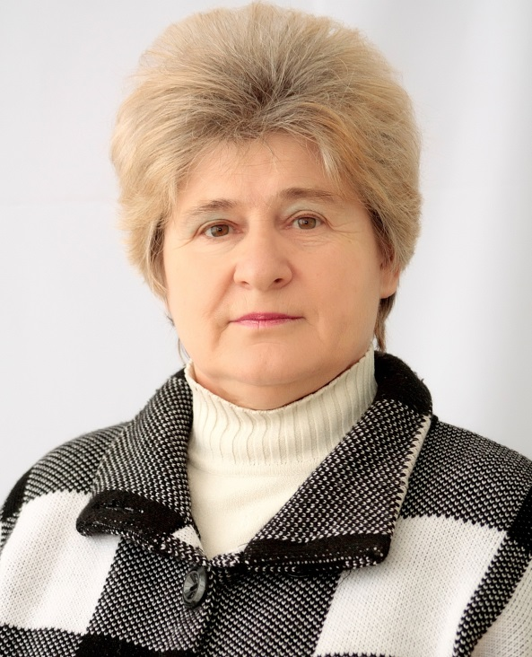
Тернопільська загальноосвітня школа I-III ступенів №20
Тернопільської міської ради Тернопільської області
Формування практичних компетентностей
засобами інтерактивних та інформаційно – комунікаційних
технологій на уроках математики
З досвіду роботи
Будняк Галини Мефодіївни,
вчителя математики вищої
категорії, старшого учителя
Тернопіль
2015

Slide 2

Актуальність проблеми
В Державному стандарті базової і повної загальної середньої освіти сказано: «Головною метою математичної освіти є сприяння формуванню таких компетентностей: соціально-особистісної, комунікативної, інформаційної, практичної і загальнокультурної».

Slide 3
Мета
Навчальна: сприяти засвоєнню учнями навчального матеріалу, осмисленню зв'язків і відношень між об'єктами вивчення.
Розвиваюча: розвивати логічне мислення, увагу, активізувати творчу діяльність, уміння узагальнювати, аналізувати, порівнювати.
Виховна: виховати сучасну особистість з комплексом життєвих позицій.

Slide 4
Завдання
Підвищити пізнавальний інтерес учнів до вивчення математики.
Формувати навички розв'язування задач практичного і прикладного змісту та дослідницького характеру.
Здійснювати міжпредметні зв'язки.
Активізувати самостійну та творчу роботу на уроці.
Навчити учнів вчитися.
Зробити процес навчання цікавим, захоплюючим різноманітним і ефективним.

Slide 5
«Дати дітям радість праці, радість успіху в навчанні, здобути в їхніх серцях почуття гордості, власної гідності – це перша заповідь виховання. Успіх у навчанні – єдине джерело внутрішніх сил дитини, які породжують енергію для переборення труднощів, бажання вчитися».
В.О. Сухомлинський
Історія свідчить, що математика, як наука, виникла із задач і розвивалася в основному для розв'язування задач. Задачі стимулювали не лише виникнення, а й подальший розвиток науки.
«Де задача – там творчість,
де творчість – там особистість,
де особистість – там безперервний процес навчання».
Блез Паскаль

Slide 6
Проблемно- розвиваюче навчання
Інтерактивні методи
навчання
Особистісно- орієнтоване навчання
Коли навчатися
цікаво?
Прикладне навчання
Інформаційно- комунікаційні технології
Проектні технології
Ігрові
технології

Slide 7
Піраміда процесу навчання
Лекція вчителя
5 %
Читання самостійне
10 %
Аудіо-, відео навчання
20 %
Показ, демонстрація
30 %
Дискусійна група
40 %
Практика в процесі діяльності
70 %
Навчання інших
90 %

Slide 8
Інтерактивні технології активізують:
а) увагу, що підвищує працездатність учня;
б) логічне мислення, яке визначає рівень логічної “зрілості” учня;
в) уяву, яка допомагає мені підсилити практичну спрямованість у навчанні;
г) творчу направленість, що відкриває учням технологію відкриття.

Slide 9
Форми інтерактивних методів
“Акваріум”
“Дебати”
Незакіцнчені
речення
Рольова гра
Поетична
хвилинка
Мозковий
штурм
Мікрофон
Коло ідей
Ажурна
пилка
Карусель
Дискусія
Прес-метод

Slide 10
Впровадження інтерактивних методів навчання відбувається за логікою “від простого до складного”, паралельно застосовуючи як фронтальні, так і групові методи
МОЗАЇКА
малі групи,
експертні групи
карусель
Ротаційні трійки
2 + 2 = 4
Мозковий штурм – “ кулька”
групові методи
фронтальні методи
Робота в трійках
Незакінчені речення
Робота в парах
Загальне коло – “ мікрофон”

Slide 11
Для активізації пізнавальної діяльності учнів майже на кожному уроці використовую технології:
«Мозковий штурм», «Мікрофон», «Дискусія», «Незакінчене речення».
При вивчені нового матеріалу застосовую інтерактивні методи:
«Ажурна пилка», «Коло ідей», «Дискусія», «Поетична хвилинка».
Щоб підвищити інтерес до навчального матеріалу, стараюсь підібрати цікаву задачу або захоплюючий життєвий чи історичний факт. Вивчення формули різниці квадратів двох виразів на уроці алгебри у 7 класі почала з такої задачі:
Костя купив 19 кг печива по 21 грн. Продавець виписав чек на 398 грн. Костя відразу зауважив, що допущено помилку. Продавець здивувався, як можна так швидко це визначити, але після перевірки з'ясував, що хлопець мав рацію. На чому ґрунтувалась думка учня? Ця задача викликала в класі здивування і пожвавлення.
21*19=(20+1)*(20-1)=400-1=399.

Slide 12

Вивчаючи формули «Квадрат суми і квадрат різниці», ставлю проблемне запитання:
Як обчислити усно?
$${99}^{2}={(100−1)}^{2}={100}^{2}−2∗100∗1+1^{2}$$
$${15}^{2}+5^{2}+150={(15+5)}^{2}$$
${167}^{2}−2∗167∗67+$ ${67}^{2}= {(167−67)}^{2}$
Вивчаючи тему «Перша ознака подібності трикутників» на уроці геометрії в 9 класі, розповіла легенду про Фалеса Мілетського, який миттєво визначив висоту піраміди Хеопса. Тут учні побачили практичне застосування цієї теми.

Slide 13
Проблемне навчання
На уроках математики ефективно активізую розумову діяльність учнів за допомогою проблемних ситуацій.
Наприклад, при вивченні поняття центрального кута креслю на дошці коло і пов’язані з ним деякі кути і проводжу з учнями таку розмову.
- Які відмінності між кутами 2, 3, 4, 5 і 1 ?
- Що можна сказати про вершини цих кутів?
- Дайте означення кута взагалі;
- Постарайтеся накреслити ще один центральний кут, крім кута 1.
- Учні переконуються, що це кут 1 і 6.
2
3
1
5
6
4

Slide 14
Колективна та групова робота
Для пожвавлення роботи на уроці часто використовую ігрові моменти: кросворди, ребуси, математичні загадки, диктанти, виконання творчих робіт, математичні казки, математичне лото.
В 5 класі даю завдання дітям написати твір-мініатюру «Математика в професії моїх батьків».
Учні написали цікаві практичні задачі, які розв’язують їхні батьки на роботі або в повсякденному житті. Це підвищує інтерес до математики.
Часто проводжу нестандартні уроки: урок-казка, урок-мандрівка, прес-конференція, урок-семінар, брейн-ринг, урок-КВК, урок-залік та ін.
Цікавішими та ефективнішими є ці уроки з комп'ютерною підтримкою. Всім відомо, що образна інформація засвоюється краще, ніж текстова.

Slide 15
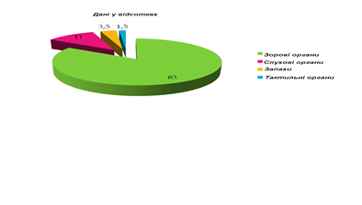
Пам’ятаючи слова К. Ф. Гаусса про те, що „математика – наука для очей, а не для вух”, за допомогою комп’ютера створюю багатий довідковий та ілюстративний матеріал, поданий у найрізноманітніших формах – текстовій, графічній, анімаційній.
На уроках засвоєння нового матеріалу демонструю слайди, де є матеріал з історії розвитку даного поняття, міститься яскравий ілюстративний матеріал, алгоритми розв’язування прикладних задач, застосування теми в техніці, на виробництві, в побуті і вивченні інших предметів.
На початку роботи над темою „Логарифмічна функція” показую застосування логарифмів у природі, біології, фізиці, хімії, техніці, музиці тощо. Це підвищує інтерес до даного матеріалу і спонукає до пошукової та дослідницької діяльності окремих школярів.

Slide 16
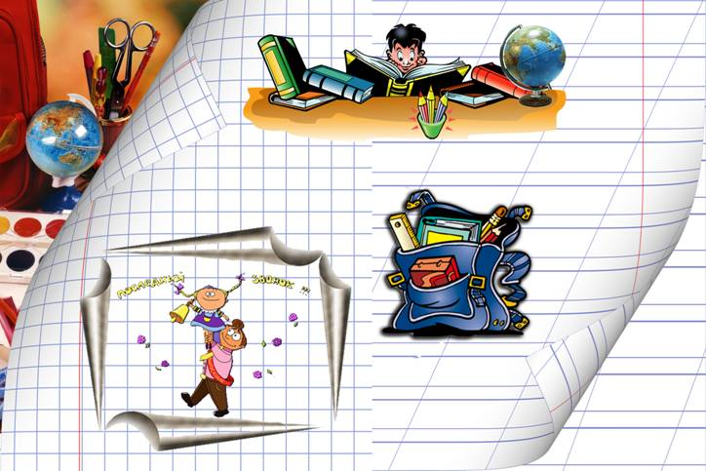
Застосування логарифмів та логарифмічної функції

Slide 17
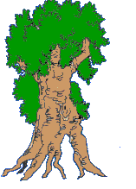
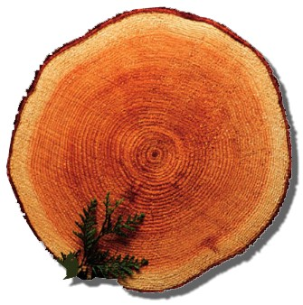
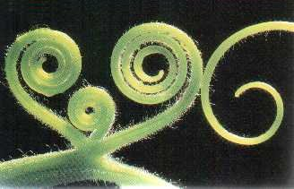
Логарифми в природі
Спіралі широко представлені в живій природі. Спірально завертаються вусики рослин, за спіраллю відбувається ріст тканин у стовбурах дерев.

Slide 18
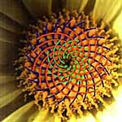
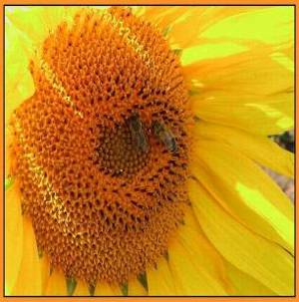
У соняшнику насіння розташоване по дугах, близьких до логарифмічної спіралі.

Slide 19
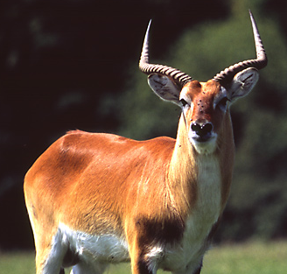
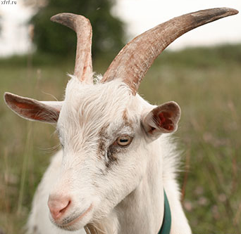
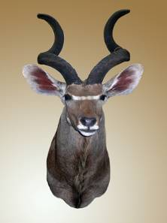
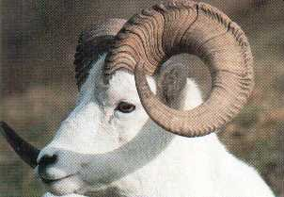
Роги тварин ростуть лише з одного кінця. Цей ріст відбувається по логарифмічній спіралі. Наприклад, роги баранів, кіз, антилоп і інших рогатих тварин.

Slide 20
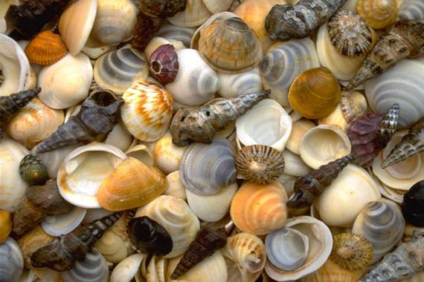
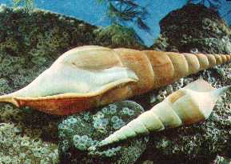
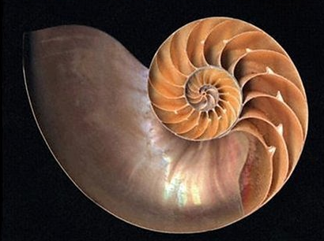
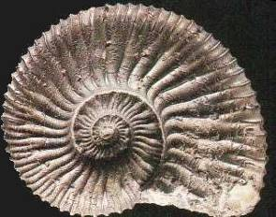
Мушлі морських тварин можуть рости лише в одному напрямку. Щоб занадто не розтягуватись в довжину, їм доводиться скручуватися, до того ж кожний наступний завиток схожий на попередній. Через це мушлі багатьох молюсків, равликів закручені по логарифмічній спіралі.

Slide 21
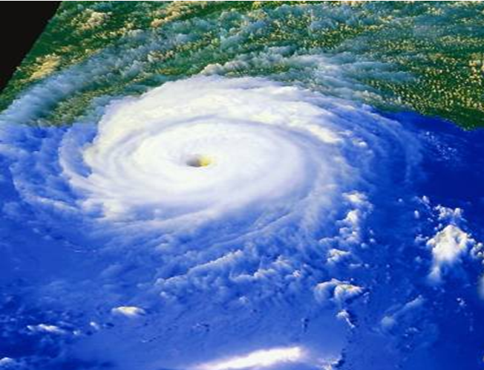
По логарифмічній спіралі формується тіло циклону

Slide 22
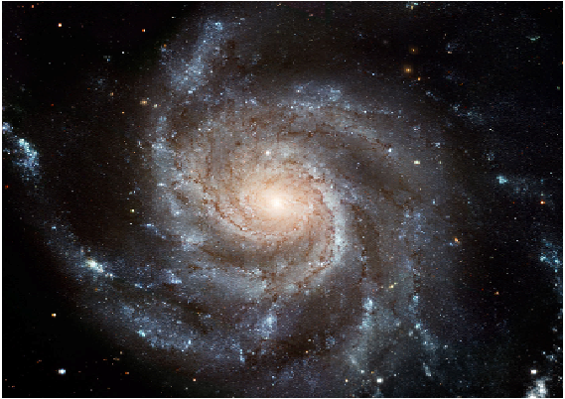
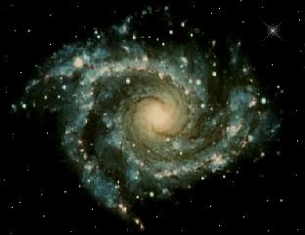
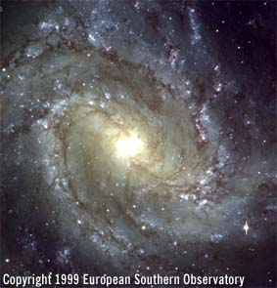
По логарифмічним спіралям закручені і безліч галактик, наприклад, Галактика Сонячної системи.

Slide 23
Застосування логарифмів у фізиці
Фізика завжди вимагає математичних розрахунків, тому знання математики у фізиці завжди необхідне. Ось декілька формул, де використовуються логарифми.
Робота, яку виконує газ при ізотермічному процесі:
Ємність циліндричного конденсатора:
Рівень інтенсивності звуку:

Slide 24
Застосування в хімії
Розчини в природі можуть мати різну реакцію середовища: кислу, лужну, нейтральну,що характеризується різною концентрацією йонів Гідрогену С( Н⁺). Для зручності датським біохіміком С.Сьоренсеном у 1909 році було введено термін «водневий показник» (рН).
Водневий показник - це від'ємний десятковий логарифм концентрації йонів Гідрогену.
рН = - lg C(H+)
Показники рН в біологічних розчинах
Рідина | рН | Рідина | рН
Шлунковий сік | 1,4 | Сеча | 6,0
Сік лимона | 2,1 | Слина, молоко | 7,4 - 8
Сік яблук “Антонівка” | 2,5 | Сльози | 7,0
Томатний сік | 4,1 | Кров | 7,4

Slide 25

Інформаційні технології на уроках-семінарах

Slide 26
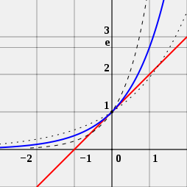
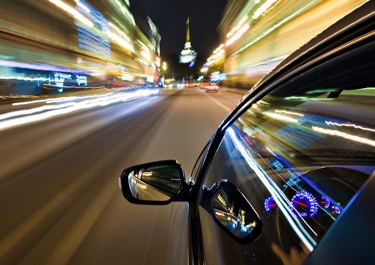
Застосування похідної до розв’язування прикладних задач

Slide 27


Застосування похідної до розв’язування прикладних задач з геометрії на знаходження оптимальних розмірів
План розв’язання:
1
2
Дослідити функцію
на екстремум
3
Перевірити розв’язання
і зробити висновок

Slide 28




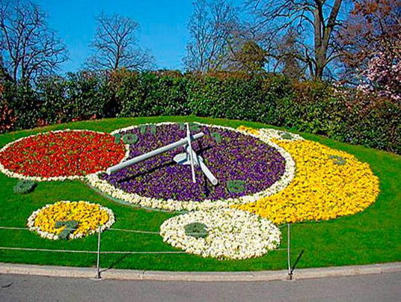
Задача з геометрії
Щоб загородити клумбу, що має форму кругового сектора, потрібно взяти дріт довжиною 2м. Яким має бути радіус круга, щоб площа сектора була найбільшою ?

Slide 29

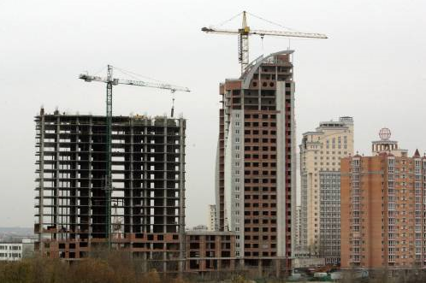
Економічна задача

Slide 30

Фізичні задачі
Задачі на знаходження миттєвої швидкості та прискорення нерівномірного руху за відомою залежністю координати х від часу t розв’язуються так:
v(t)=x’(t)
a(t)=v’(t)

Slide 31



Фізична задача
Розв’язання
0 4
Відповідь: (0;4с)

Slide 32
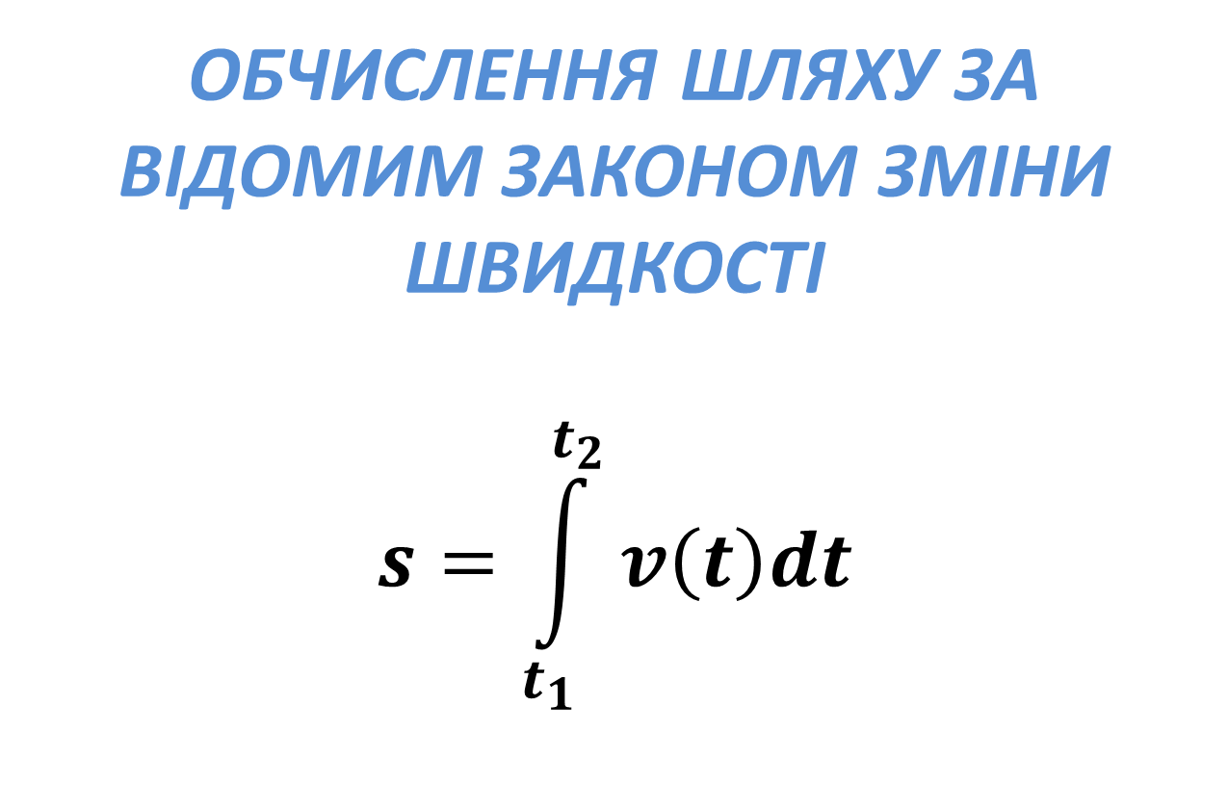
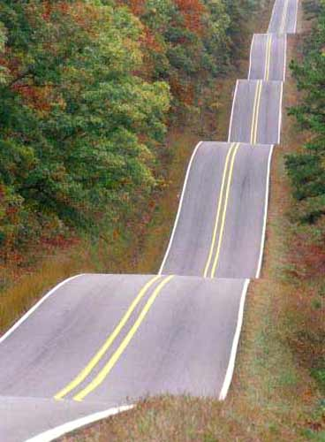
Застосування визначеного інтеграла до розв’язування прикладних задач

Slide 33
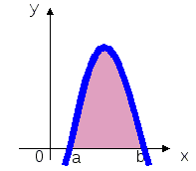

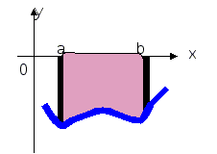
Обчислення площ плоских фігур

Slide 34
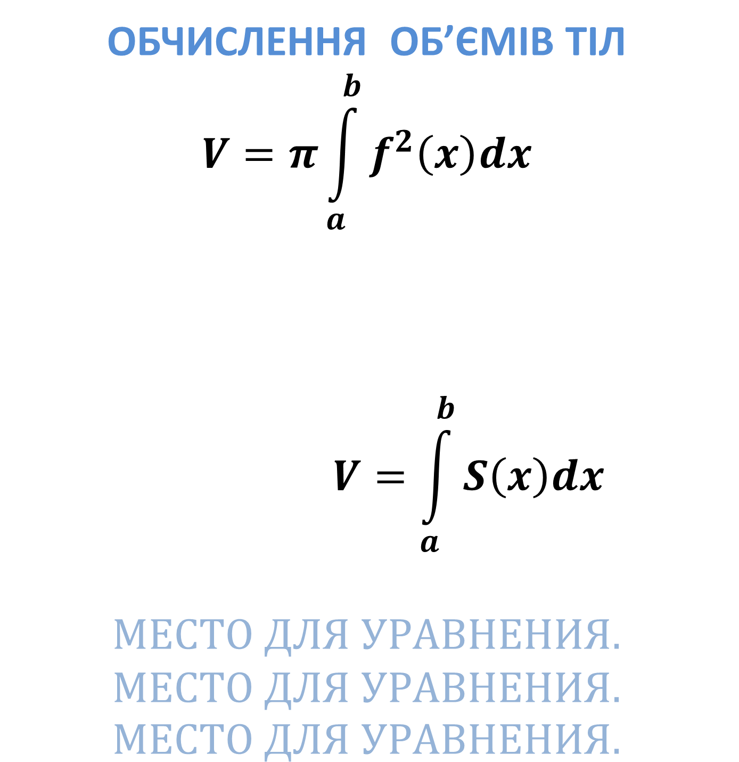
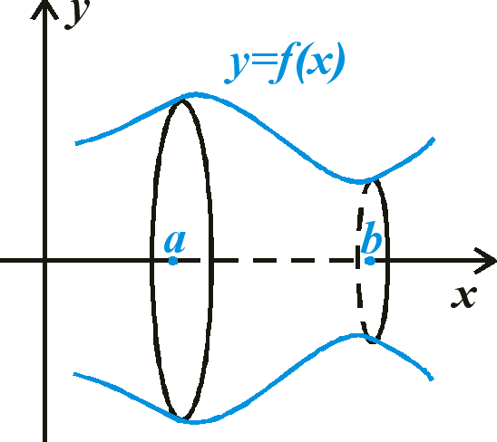

Slide 35
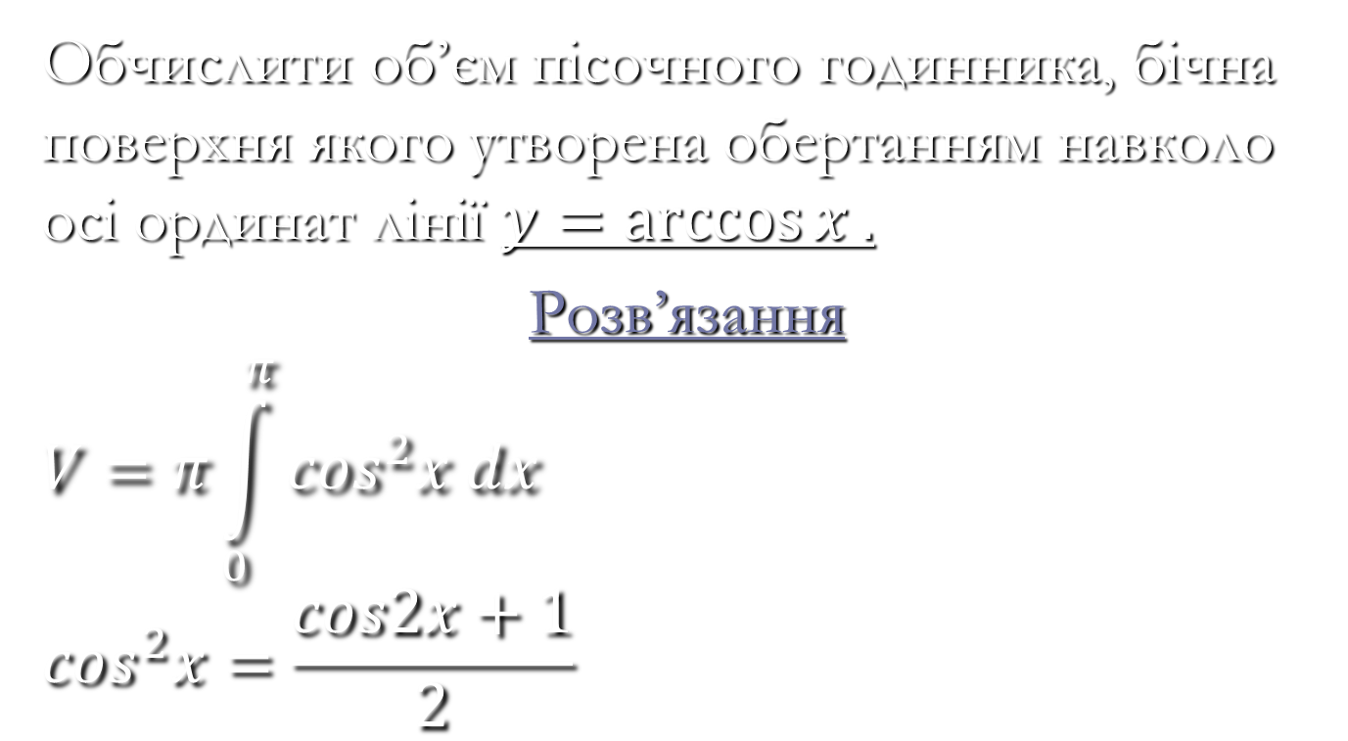

ЗАДАЧА

Slide 36


Застосування визначеного інтеграла в економіці й техніці

Slide 37
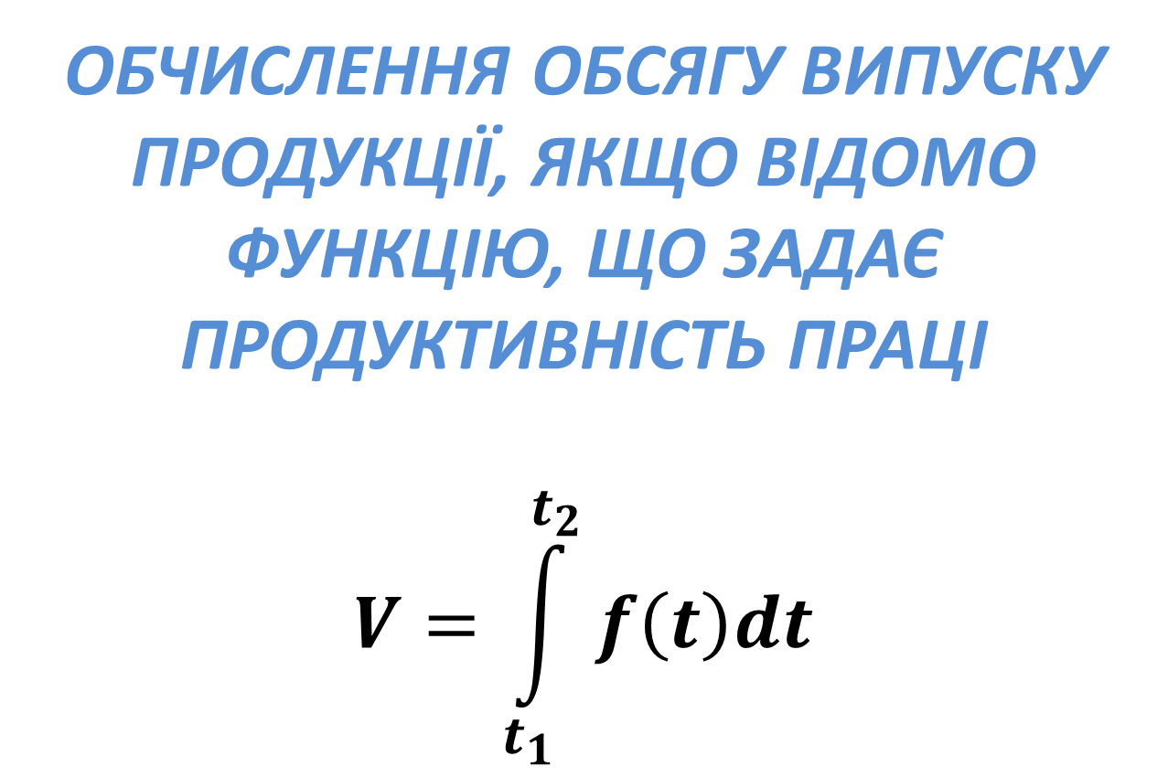

Slide 38
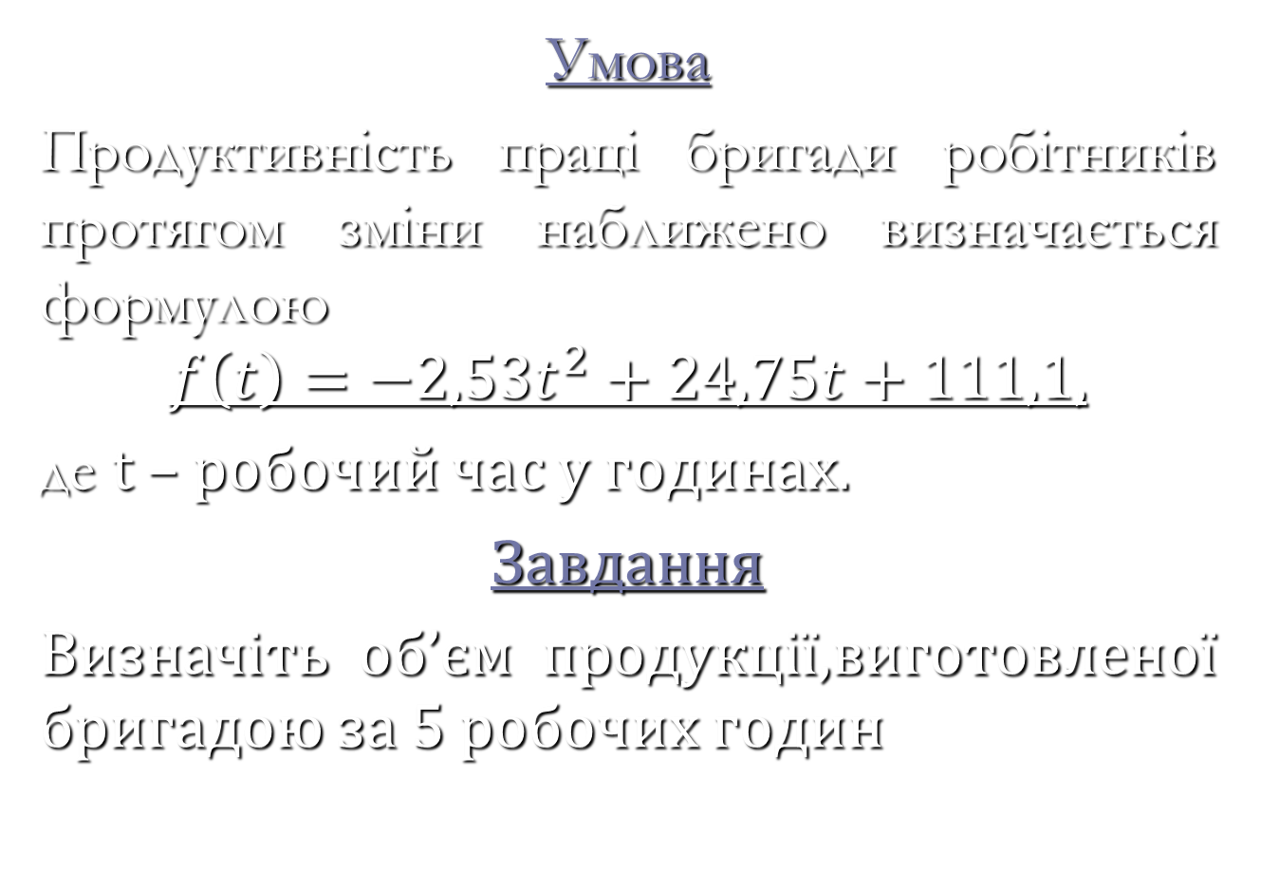
ЗАДАЧА

Slide 39
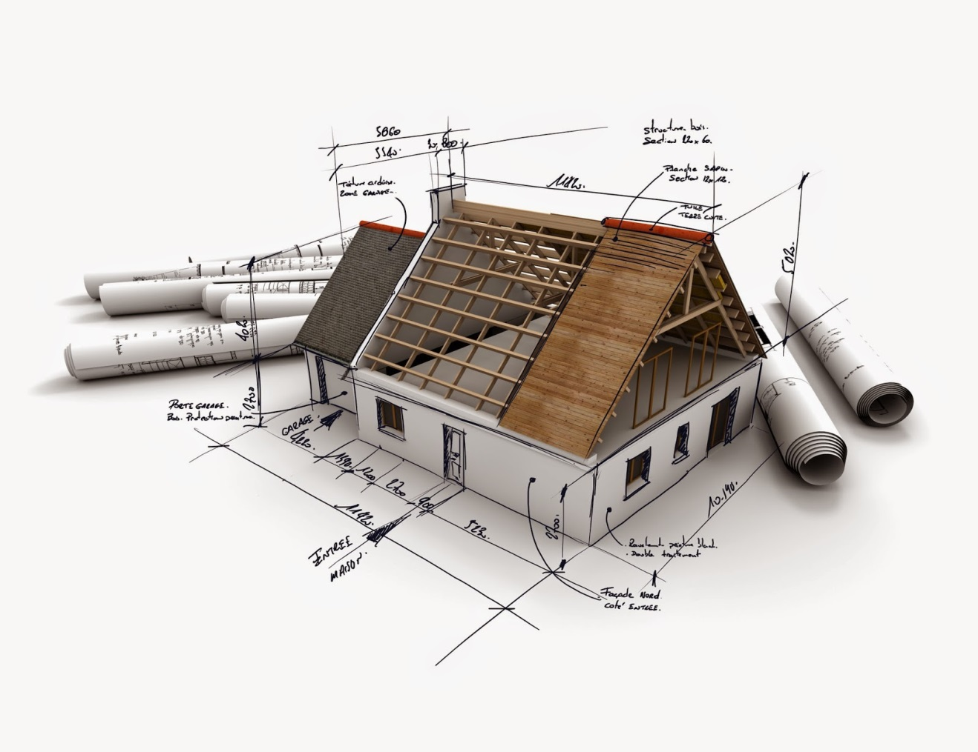
Проектна технологія
Технологія проектування передбачає розв’язання учнем чи групою учнів деякої проблеми, яка передбачає з одного боку використання різноманітних методів, засобів навчання, а з другого інтегрування знань з різних галузей науки, техніки.

Slide 40
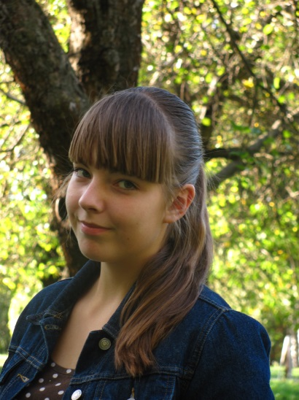
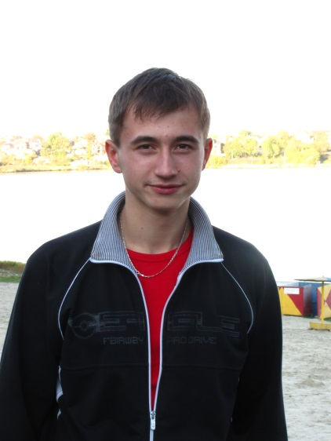
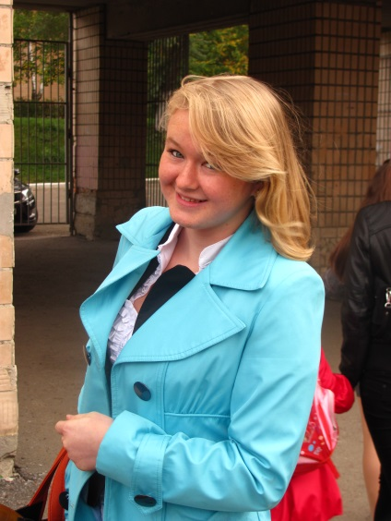
Залучаю учнів до написання творчих проектів, індивідуальних та колективних, розвиваючи тим самим у них творчу активність і самостійну навчально-дослідницьку діяльність. У свідомості учня це має такий вигляд: все, що я пізнаю, я знаю, для чого це мені потрібно і де я можу ці знання застосувати.
Навчити учня самостійно вчитись – одне із основних моїх завдань. Пропоную вашій увазі творчі проекти „Декартова система координат”, „Статистика”, „Теорія ймовірностей”, які виконали учні 11 класу: Насипана Марія, Чайковський Віталій, Шпільман Тетяна.

Slide 41
Презентація на тему : “Декартова система координат і її практичне застосування”
Виконала учениця 11-а класуНасипана Марія

Slide 42
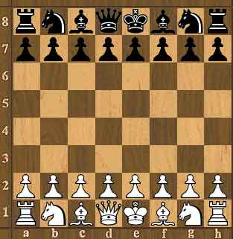
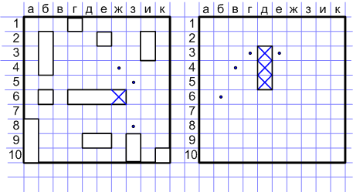
Координати в житті людей
Той, хто грав у дитинстві “морський бій” знає, що кожна клітинка на ігровому полі визначається двома координатами – буквою та цифрою
Так само і в шахматах

Slide 43
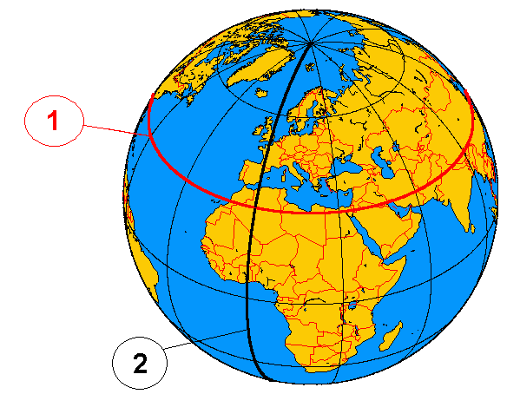
Система географічних координат : широта – паралелі (1), довгота – меридіани (2)

Slide 44
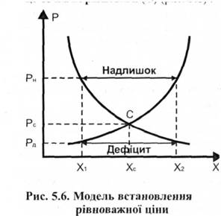
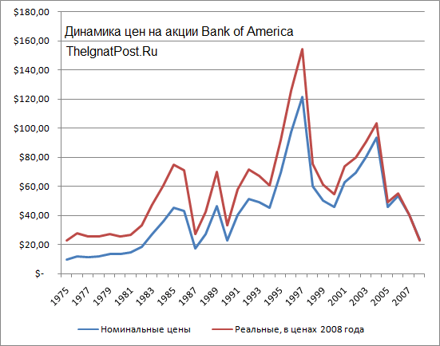
Застосування декартово ї системи координат в різних галузях науки
В економіці:

Slide 45
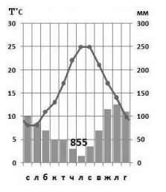
В кліматології

Slide 46
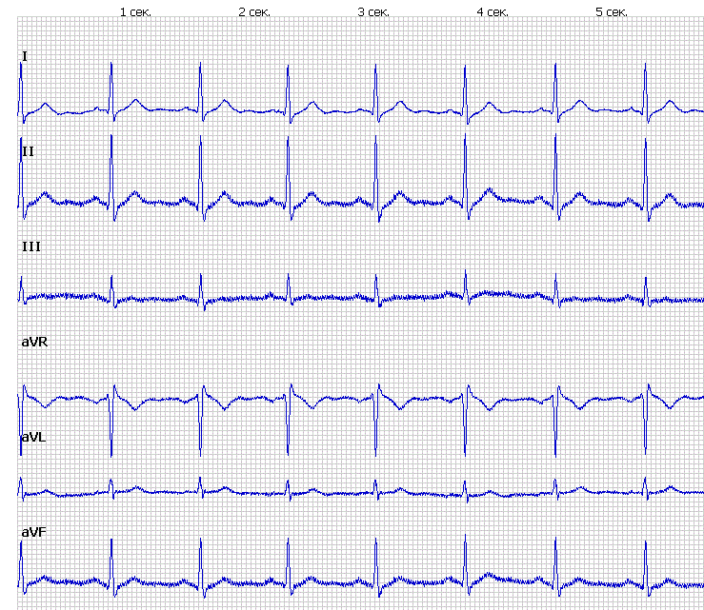
В медицині

Slide 47
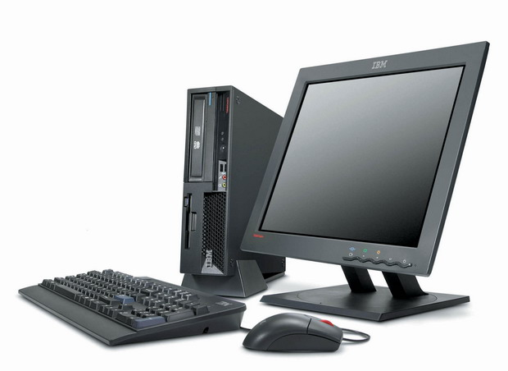
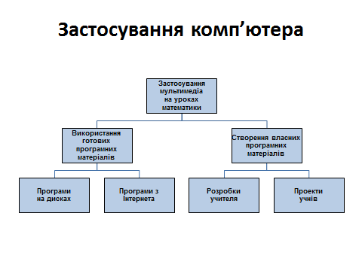
На уроках математики комп’ютер для учня – це:
• контролююча машина;
• навчальний тренажер;
• моделюючий стенд;
• інформаційно-довідникові системи;
• ігрове навчальне середовище;
• електронний конструктор;
• експертна система.

Slide 48

Урок з геометрії в 10 класі
„Паралельність у просторі”

Slide 49
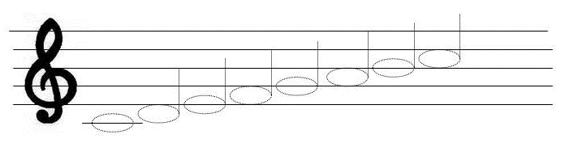
Розминка для обох команд
(по черзі)
(За відповідь на кожне запитання - 1 бал)
1. Для професії такої – спробуйте її назвати -
З паралельними прямими
Справу слід постійно мати
5 ліній паралельних
Горизонтально йде
А що ж за професія?
Відгайте це!

Slide 50

Розминка для обох команд
(по черзі)
2. На поверхні глобуса вибрали 3 міста. Яка імовірність того, що вони знаходяться в одній площині?

Slide 51
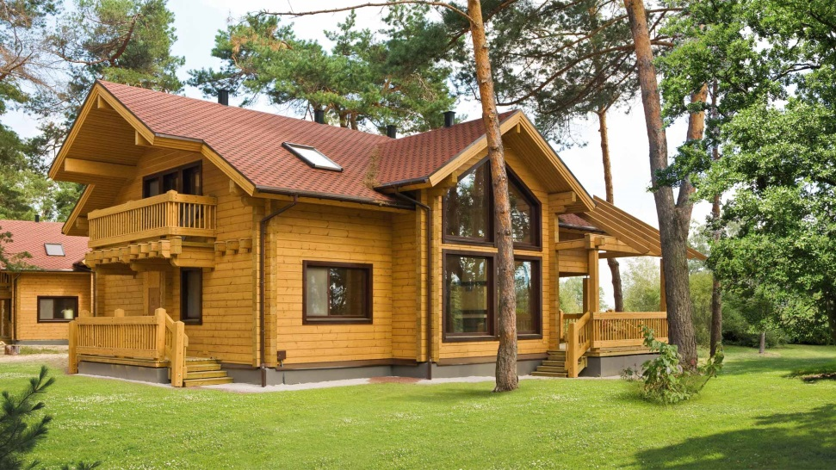
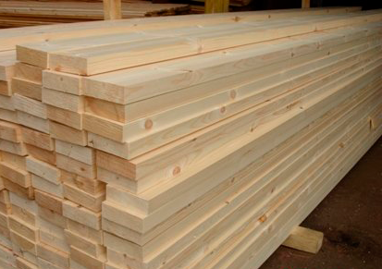
II Гейм Паралельність прямих, прямої і площини та паралельність площин на малюнку і в оточуючій дійсності
(це завдання оцінюється у 3 бали)
Слово команді “Успіх”

Slide 52


II Гейм Паралельність прямих, прямої і площини та паралельність площин на малюнку і в оточуючій дійсності
Слово команді “Перемога”

Slide 53


IV Гейм „Застосування проекцій” (домашнє завдання)
Команди по черзі розповідають про застосування проекцій:
а) в технічному кресленні – команда „Успіх”;
б) в образотворчому мистецтві, в географії – команда „Перемога”.
Це завдання оцінюється у 3 бали.

Slide 54

V Гейм “Практичний”
Знайти: у класній кмнаті (по черзі команди)
I 1) Дві прямі, що перетинаються і 3-ю, яка мимобіжна до кожної з них.
II 2) Дві мимобіжні прямі і третю, яка перетинає кожну з них.
I 3) Дві паралельні прямі і 3-ю, яка мимобіжна до кожної з них.
II 4) Дві перпендикулярні прямі і 3-ю, паралельну до однієї з них.
5. Для обох команд. Чи може бути, що 10 прямих площини α паралельні площині β, а площини α і β не паралельні.
Продемонструвати це в навколишньому середовищі. Хто відповів правильно ставить у свою картку 1 бал.

Slide 55
Підсумок
Картка успіху учасника брейн-рингу _______________
№ | Завдання | Бали | Отримані бали
1 | Розминка | 4
2 | I Гейм „Далі, далі...” | 10
3 | II Гейм Паралельність в оточуючій дійсності. | 3
4 | III Гейм “Хто швидше?” | 3
5 | IV Гейм „Застосування проекцій” | 3
6 | V Гейм “Практичний” | 3
7 | VI Гейм. Чи знаєте ви математичні терміни. | 3
8 | VII Гейм. Заспівати 1 куплет пісні, в якій є числа. | 3
Всього балів:
Оцінка:
Учні здають картки успіхів учасників брейн-рингу. За результатами набраних балів вони одержують оцінки. Вчитель визначає переможця брейн-рингу.
Журі підводить підсумки і визначає командну першість і нагороджує їх та учня переможця сувенірами, а усіх учасників – солодкими медалями.

Slide 56
Прес-конференція
Урок з алгебри в 9-А класі
Тема. Відсоткові розрахунки
Мета. Узагальнити і систематизувати знання, вміння і навички учнів розв’язувати задачі на відсотки; показати на прикладах практичну спрямованість математичних знань; забезпечити політехнічну підготовку і профорієнтацію учнів; сприяти формуванню економічної грамотності, моральних і ділових якостей учнів, здійсненню міжпредметних зв’язків та ознайомленню з суттю вживання економічних понять і зв’язків між ними; розвивати пам’ять, логічне мислення, мовлення учнів. Виховувати впевненість у своїх силах, ерудованість, наполегливість.
Обладнання. Таблиця „ Задачі на відсотки”, бейджики з написами спеціалістів, презентації розв’язування задач на відсотки.
Хід уроку
На конференції присутні кореспонденти газет, підприємці, промисловці, спеціалісти виробничої сфери. За столом у центрі зали сидять: спеціалісти банку, економісти, технологи харчової промисловості, хіміки-технологи, працівники статуправління.
На дошці написано:
Ніякої вірогідності немає в науках там, де не можна застосувати математики. Тим – то вона, математика, для вас має стати душевною потребою, коли хочете, хлібом і піснею.
М.П.Кравчук

Slide 57


Запитання до банкірів

Slide 58
Запитання до технологів харчової промисловості
Запитання 2 – бухгалтер молокозаводу.
З молока виходить 25% вершків, а з вершків – 20% масла. Скільки потрібно молока, щоб одержати 10 кг масла?
Відповідь. Для того, щоб отримати 10 кг масла, потрібно:
10:0,2= 50 (кг) вершків, а молока: 50:0,25- 200 (кг).
200 кг молока.

Slide 59

Комп’ютер на уроках геометрії
ТІЛА ОБЕРТАННЯ
КОНУС

Slide 60

Вписана і описана піраміди.
Пірамідою, вписаною в конус, називається така піраміда, основа якої – многокутник, вписаний в основу конуса, а вершина співпадає з вершиною конуса.

Slide 61

Вписана і описана піраміди.
Піраміда називається описаною навколо конуса, якщо її основа – це многокутник, описаний навколо основи конуса, а вершина співпадає з вершиною конуса.

Slide 62

Розгортка конуса
Розгортка конуса – це круговий сектор. Його можна розглядати як разгортку бічної поверхні вписаної правильної піраміди, у якої число бічних граней збільшується.

Slide 63

Самостійність і творча активність
Значну увагу приділяю організації самостійної роботи учнів у процесі навчання, розвитку творчої активності. Я написала чотири збірники самостійних та контрольних робіт з алгебри та геометрії для 10-х та 11-х класів, які маю в електронному варіанті. Інколи демонструю тестові завдання та завдання для встановлення відповідностей на екран

Slide 65

Кожен крок як творчий пошук
Участь у творчих ситуаціях дає можливість учням вийти за межі пізнаного, створити власний динамічний образ матеріалу, що вивчається

Slide 68


Slide 69

Усні вправи
Виконання тренувальних вправ типу: «Знайди помилку», «Встанови відповідність», «Встанови закономірність», «Усний рахунок» розвивають увагу і тренувальні навички.

Slide 70


Slide 71








Мультимедійні навчальні та контролюючі курси

Slide 72

Ostriv.in.ua

Slide 73

Точка опори
(опорний конспект, схема, таблиця, навчальна презентація)

Slide 74

Перевір себе!

Slide 75
При проведенні анкетування виявила, що учням більше подобається урок з комп'ютерною підтримкою
Таблиця
 | 5 клас | 7 клас | 11 клас
Звичайний урок | 4% | 3% | 2%
Урок з використанням ІКТ | 88% | 92% | 95%

Slide 76


Робота з обдарованими дітьми та позакласна робота
Роботу з обдарованими дітьми здійснюю на уроках, у позакласній діяльності та підготовці учнів до олімпіад з математики, конкурсів логічних задач, Міжнародного математичного конкурсу «Кенгуру», Всеукраїнського математичного конкурсу «Кенгуру». Багато учасників цих конкурсів одержують відмінні результати.

Slide 77


Всеукраїнський конкурс «Кенгуру», 2014 р.

Slide 78

Робота з обдарованими дітьми та позакласна робота
Маю призерів II етапу Всеукраїнської олімпіади з математики (Олексів Ліля 2 місце, 6 клас, 2009р.). За результатами олімпіад мої учні часто входили в першу десятку (Олексів Ліля 4 місце, 8 клас, 2011р., Макаров Сергій 6 місце, 11 клас, 2012р., Матіяш Зоряна 4 місце, 10 клас, 2013р.).
Практикую проведення тижнів та декад математики, при підготовці до яких пропоную учням скласти проекти на тему «Математика в різних сферах діяльності» («Математика і лісництво, «Симетрія в математиці», «Математика і кулінарія», «Математика і біологія», та ін.)

Slide 79

Очікувані результати
Використання інтерактивних та інформаційно-комунікаційних технологій сприяє формуванню:
• фундаментальної математичної підготовки;
• практичних компетентностей;
• ерудованості і творчого мислення;
• ініціативності та цілеспрямованості;
• позитивних емоцій і радості навчання.
Знання та вміння, одержані в школі, діти застосовують під час навчання у вузах. Навички самостійної навчально-дослідницької діяльності, отриманий досвід співпраці використовують в житті. Задачі практичного і прикладного змісту застосовують в своїй практичній діяльності.

Slide 80


Методична та науково-дослідницька робота
У даний час я є головою шкільної методичної комісії вчителів математики та інформатики. Досвідом роботи з проблеми «Формування практичних компетентностей засобами інтерактивних та інформаційно-комунікаційних технологій на уроках математики» ділюся з колегами на педагогічних радах та засіданнях методичної комісії.

Slide 81

Методична та науково-дослідницька робота
На загальноміському семінарі для голів шкільних методичних комісій, який проходив на базі нашої школи в лютому 2013 року, робила презентацію досвіду з даної проблеми.

Slide 82

Методична та науково-дослідницька робота
10 грудня 2014 року брала участь у I етапі конкурсу «Парадигма освітніх інновацій – 2015» і оформила матеріали «Застосування інформаційних технологій для підвищення ефективності уроку математики»

Slide 83



Видавнича діяльність

Slide 84


Видавнича діяльність
В 2013 році видала 4 збірники самостійних і контрольних робіт (академічний рівень) у форматі ЗНО:
Алгебра і початки аналізу, 10 клас
Геометрія, 10 клас
Алгебра і початки аналізу, 11 клас
Геометрія, 11 клас

Slide 85



